Slide 1
STUDIE- EN ONTWERPBUREAU
RIOLERINGSCONCEPTEN
LANDSCHAPSINRICHTING
KEURING RIOLERING
Notes:
Wie is coconsulting; wie ben je zelf

Slide 2
Onze taak in dit project ?
Bewoners kosteloos adviseren en helpen om de privériolering correct af te koppelen.
Technisch
Reglementair

Slide 3
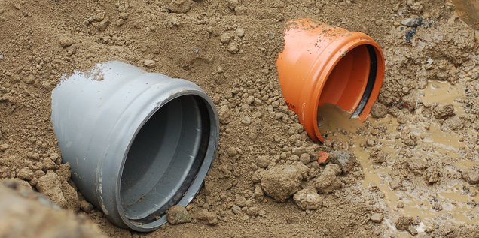
Wat is scheiding van riolering?
Gemengde riolering
Gescheiden riolering:
Vuilwaterafvoer of DWA
Regenwaterafvoer of RWA
Notes:
Enkele begrippen uitleggen : gemengd/gescheiden – RWA/DWA

Slide 4
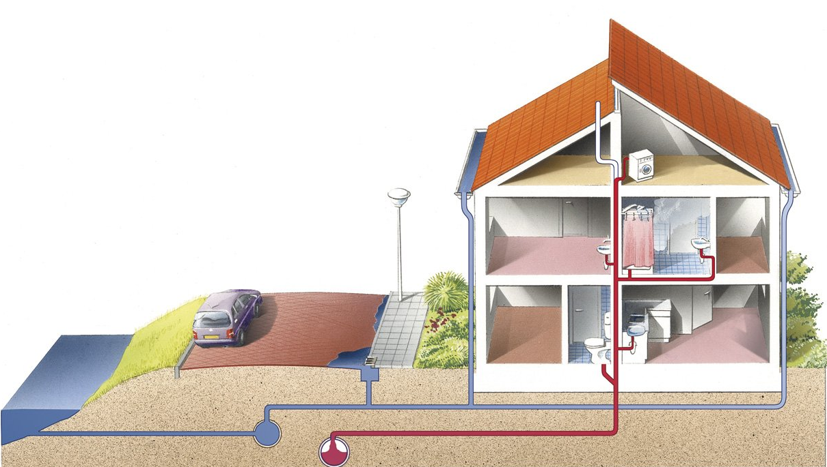
Wat is scheiding van riolering?
Notes:
Enkele begrippen uitleggen : gescheiden stelsel

Slide 5
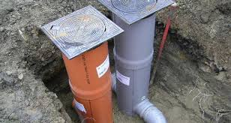
huisaansluitputjes
Notes:
Wat zijn HA-putjes; aansluitdiameter; positie van de putjes is ZEER belangrijk en kan niet zomaar veranderd worden

Slide 6
Onze werkwijze ?
Bezoek aan huis/bedrijf
Ontworpen toestand
(OT of ontwerp)
Bestaande toestand
(BT of inventarisatie)

Slide 7
Opmaak plan BT en OT
In overleg met bewoner
Ter plaatse op de computer
Bestaande toestand
Ontworpen toestand
keuken
keuken
badk.
badk.
WC
WC
lavabo
lavabo
D
R
Notes:
Verschil tussen de 2 plannetjes kort aanduiden

Slide 8
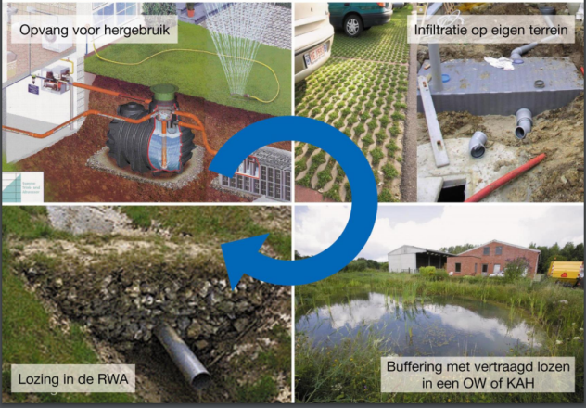
Principe : Ladder van Lansink
Notes:
BBT – technisch en kostprijsmatig haalbaar

Slide 9
Interessante informatie voor het plaatsbezoek
Riolerings- of bouwplannen indien beschikbaar;
Foto’s van uitvoering;
Ligging gas/water/electro;
Huidige problemen met afvoer aangeven.

Slide 10
Uitvoering afkoppelingswerken
Ideaal NA plaatsing huisaansluitputjes
Volgens het plan ‘Ontworpen Toestand’;
Voor rekening van de burger;
Subsidies : na keuring privériolering !
Notes:
Tijd genoeg om na plaatsing HA-putjes nog werken uit te voeren

Slide 11
RWG-premies 2016
Rationeel Watergebruik
Subsidie voor privé-woningen
Gescheiden afvoer (enkel voor
woningen vóór 01-02-2005)
Hemelwaterput (enkel voor
woningen vóór 07-09-1999)
Infiltratie (enkel voor
woningen vóór 01-02-2005)
www.infrax.be

Slide 12
Op welk subsidiebedrag heeft u recht voor uw gescheiden stelsel?
De Infrax subsidie bedraagt maximum €400 en bestaat uit 2 delen:
Er wordt een forfaitair bedrag van €200 betaald voor de aanleg van een gescheiden afvoer van huishoudelijk afvalwater en niet-verontreinigd hemelwater. Dit forfaitair bedrag wordt enkel uitbetaald bij voorlegging van minimum één betalingsbewijs.
Er wordt bijkomend een subsidie betaald van maximum €200 voor de kosten. Dit met een maximum van 50% van de bewezen kosten via facturen.
Beschermde klanten: + 20%
De gemeentelijke subsidie bedraagt maximum €…

Slide 13
Procedure
Na uitvoering van de keuring (*) van de privéwaterafvoer vult de afkoppelingsdeskundige het subsidieaanvraagformulier met u in en bezorgt dit aan Infrax
(*) enkel geldig indien de eerste ingebruikname van de lozing vóór 1 juli 2011 was
Wie komt in aanmerking voor een premie gescheiden stelsel?
Bij woningen (*) die afkoppelingswerken voor 100% realiseren
(*) met een bouwvergunning vóór 1 februari 2005

Slide 14
Procedure
Wat indien er niet wordt afgekoppeld? → milieuovertreding (Vlarem II)!
Mogelijke gevolgen:
Schade aan netten:
Vervuiling regenwaterstelsel
Wateroverlast op vuilwaterstelsel
Iedereen afkoppelen!
Recht op premie vervalt
Tweede keuring ten laste van eigenaar

Slide 15
Subsidie hemelwaterput met pompinstallatie
Hemelwaterput plaatsen met
pompinstallatie
Minstens 1 toilet of 1 wasmachine
dient aangesloten te worden
Premie te bekomen volgens het reglement dat op dat moment van toepassing is (momenteel bedraagt dit €250)

Slide 16
Gemiddeld waterverbruik
Bestemming | Liter/dag/persoon | %
WC | 30 | 27
Was (kleding) | 17 | 15
Tuin | 4 | 4
Schoonmaak | 4 | 4
Bad/douche | 44 | 40
Afwas | 8 | 7
Drinken en koken | 3 | 3
Totaal | 110 | 100

Slide 17
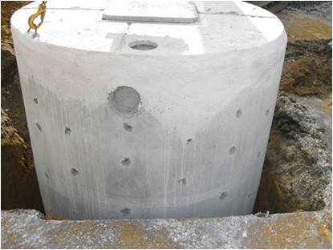
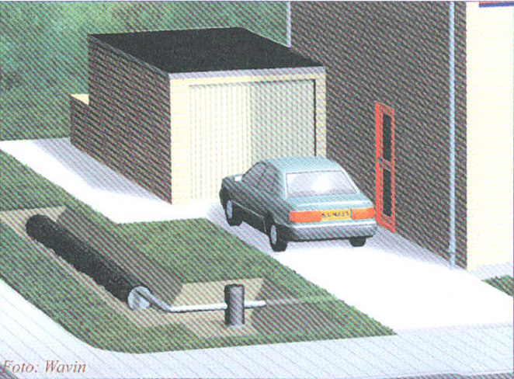
Subsidie infiltratie van hemelwater ter plaatse
Plaatsen van een
infiltratiesysteem

Slide 18
Subsidie infiltratie van hemelwater ter plaatse
Premie te bekomen volgens het reglement dat op dat moment van toepassing is (momenteel bedraagt deze €250)
Niet voor woningen met een bouwvergunning na 1 februari 2005

Slide 19
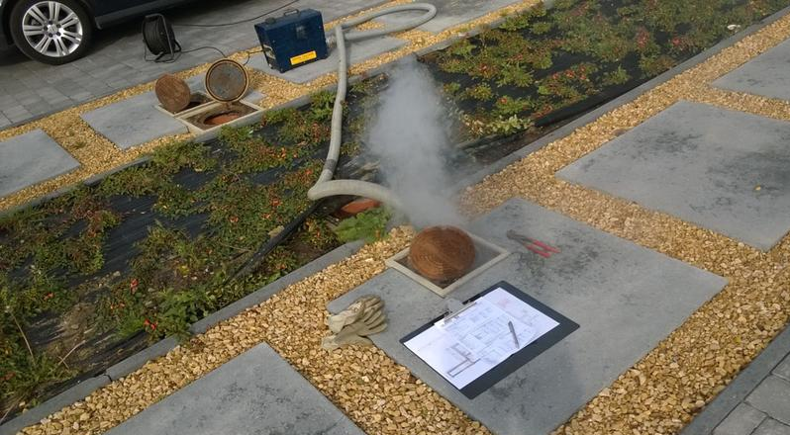
Keuring riolering na uitvoering afkoppelingswerken
Derde keurder van Coconsulting ;
Uitvoering volgens de regels van de kunst;
Verplichte scheiding; aansluitplicht DWA;
Opmaak as-builtplan & keuringsverslag
Vanaf einde hoofdwerk

Slide 20
In de praktijk ?
OF
Notes:
Brief contactname – telefoon of e-mail burger - afspraak maken – versturen documenten pas NA goedkeuring rioolbeheerder

Slide 21
Bedankt voor uw aandacht !

